Slide 1
TEKNİK UYGULAMALARDA
ELEKTRİK TEHLİKELERİ ve İSG
23
AMAÇ:
Elektriği tanıtmak, tehlikelerini belirlemek ve bu tehlikelerden korunma yolları hakkında bilgilendirmek
2. Bölüm
41 slayt
2017 GÜZ
Nurdoğan İNCİ
nurdoganinci@gmail.com
Elektrik Mühendisi
Öğretim görevlisi
İş Sağlığı ve Güvenliği Danışmanı

Slide 2
BÖLÜM 2
1 STATİK ELEKTRİK TEHLİKELERİ VE ÖNLEMLERİ
2 AŞIRI AKIMLARA KARŞI ÖNLEM
3 TEMAS GERİLİMİNE KARŞI KORUNMA
4 TOPRAKLAMA UYGULAMALARI İLE ÖNLEM
5 KAÇAK AKIM RÖLESİ ÇALIŞMA PRENSİBİ
6 ELEKTRİK KONTAĞINDAN KAYNAKLANAN YANGIN
Notes:
20. yüzyılın başında endüstride elektrostatik uygulamaları yapılmıştır.
Yanan cisimlerden çıkan külleri tutarak çevre kirliliği oluşmasını engellenmesi
Hastane operasyon odalarında ve laboratuarlarda patlamalar statik elektrik prensipleri dikkate alınarak önlendi.

Slide 3
TEKNİK UYGULAMALARDA
ELEKTRİK TEHLİKELERİ ve İSG
MEVZUAT
ELEKTRİK İÇ TESİSLERİ YÖNETMELİĞİ
RG 18565 – 04.11.1984
ELEKTRİK İÇ TESİSLERİ YÖNETMELİĞİ
6. KEZ DEĞİŞİKLİK İLE SON DURUM
RG 25484 – 16.06.2004
ELEKTRİK TESİSLERİNDE TOPRAKLAMA YÖNETMELİĞİ
RG 24500 – 21.08.2001

Slide 4
BÖLÜM 2
2 AŞIRI AKIMLARA KARŞI ÖNLEM
Notes:
20. yüzyılın başında endüstride elektrostatik uygulamaları yapılmıştır.
Yanan cisimlerden çıkan külleri tutarak çevre kirliliği oluşmasını engellenmesi
Hastane operasyon odalarında ve laboratuarlarda patlamalar statik elektrik prensipleri dikkate alınarak önlendi.

Slide 5
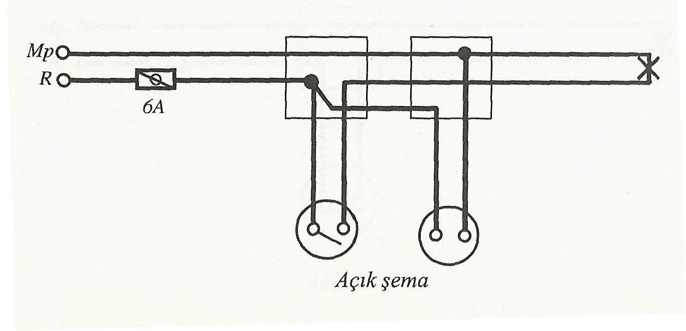

2-AŞIRI AKIMA KARŞI ÖNLEM
AŞIRI AKIMLARA KARŞI DEVRE KORUNMALI
2
Çekilen akım, hattın kesiti ve elektrik cihazının çekeceği akıma uygun aşırı akımda devreyi kesecek sigorta konulmalı
Tek lamba ve tek kutuplu anahtar ile priz devresi

Slide 6
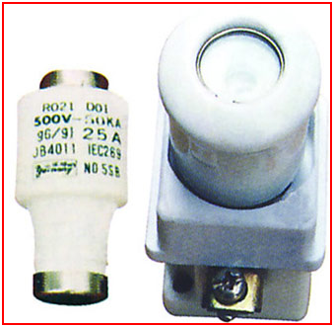
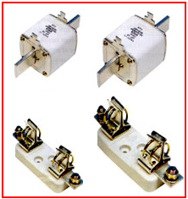
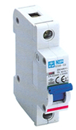
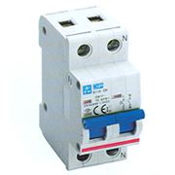
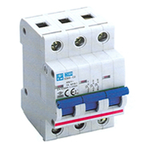
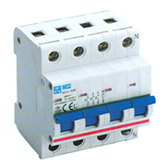
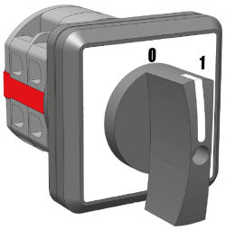
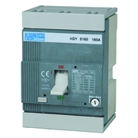
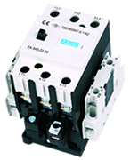
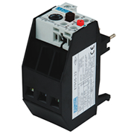
2-AŞIRI AKIMA KARŞI ÖNLEM
II-27/42
ELEKTRİK AŞIRI AKIMA KARŞI KORUMA ELEMANLARI
Beslemenin otomatik olarak kesilme sistemleri
Buşonlu sigortalar
Bıçaklı sigortalar
WL otomatlar

Slide 7
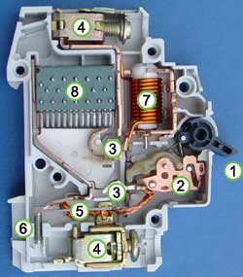
2-AŞIRI AKIMA KARŞI ÖNLEM
II-28/42
Beslemenin otomatik olarak çok kısa sürede kesilmesi
WL OTOMAT ÇALIŞMA SİSTEMİ
1-Aktüatör kolu - elle kullanılan ve kesici Ayrıca devre kesici (veya Açık Kapalı durumunu gösterir)
2-Aktüatör mekanizması - güçleri ileten mekanizma grubu
3-Termik Manyetik komutları açma mekanizmasına aktaran sistem (bazı tiplerinde geciktirmeli sistem)
4-Terminalleri (kabloların bağlandığı klemens)
5-Bimetal şerit. (geçen akımı termik olarak kontrol eden)
6-Kalibrasyon vida - üretici montaj sonra tam ayarlamak vidası
7-Solenoit (kısa devre akımında manyetik olarak açan mekanizma)
8-Ark bölücü / söndürücü

Slide 8
BÖLÜM 2
2 TEMAS GERİLİMİNE KARŞI KORUNMA
Notes:
20. yüzyılın başında endüstride elektrostatik uygulamaları yapılmıştır.
Yanan cisimlerden çıkan külleri tutarak çevre kirliliği oluşmasını engellenmesi
Hastane operasyon odalarında ve laboratuarlarda patlamalar statik elektrik prensipleri dikkate alınarak önlendi.

Slide 9
3-TEMAS GERİLİMİNE KARŞI KORUNMA
II-2942
(AC 50 V. 50 m.A ) (DC 120 V. 120 mA)
Geçen akımın devre direnci arttırılır.
Kumanda ve dağıtım pano önleri zemini izole hale getirilir,
Elektrikli cihazların insan değebilecek noktaları elektriğe karşı ya mekanik muhafazaya alınır veya izole edilir.
Seyyar kablolarda mekanik etkilere maruz kalan yerlerde NYY (TTR) tipi, askılı veya duvara tespit edilenlerde NYM tipi kablo kullanılmalı
Rutubetli ortamlarda elektrik kaçağı oluşabilir bunun için ANTİGRON tesisat yapılmalıdır.
Notes:
Tehlike sınırı 300 mSn - 80mA Kalbin ritmi 750 mSn

Slide 10

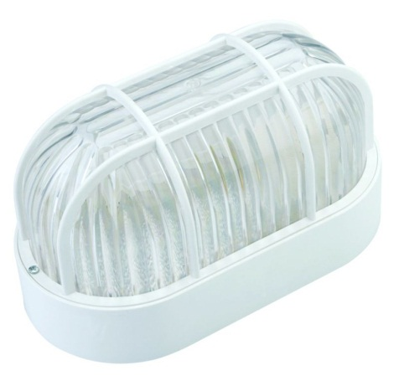
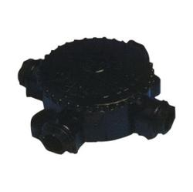
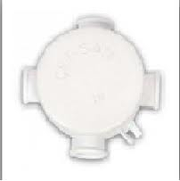
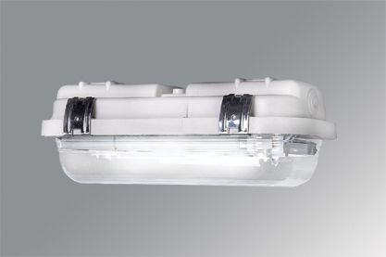
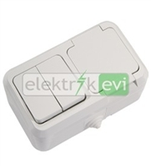
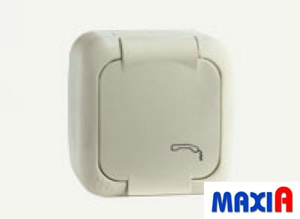
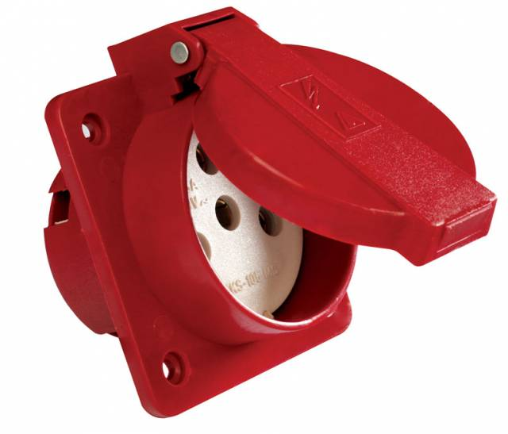
ANTİGRON TESİSAT MALZEMELERİ
II-30/42
16/20

Slide 11
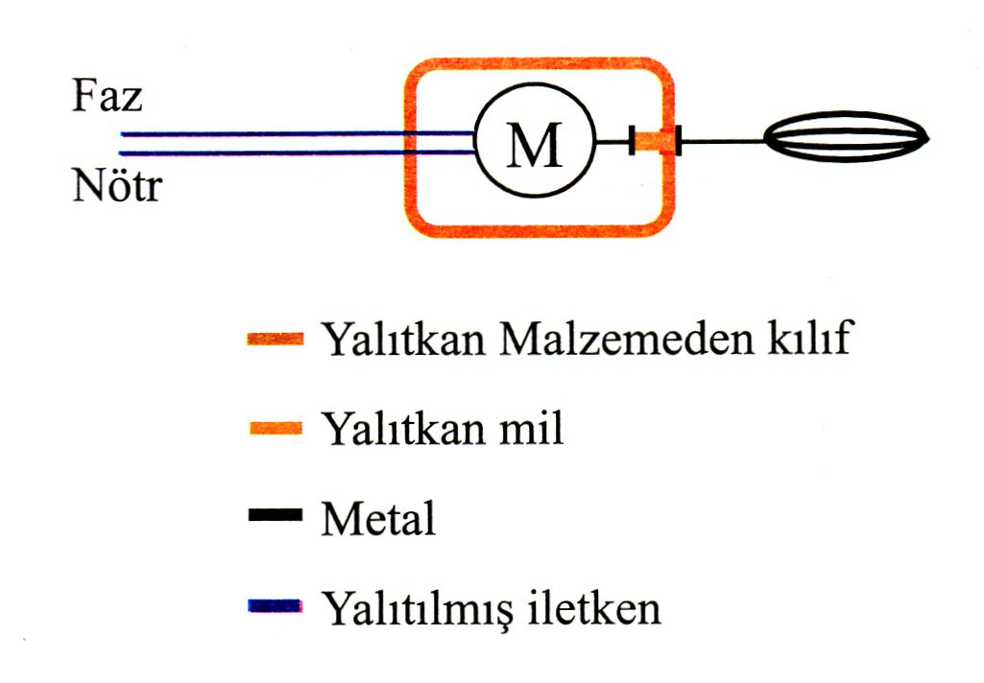
ELEKTRİK ÖNLEMLERİNDE UYGULAMA ÖRNEKLERİ
II-31/42
3
Elk.Y.Müh. İsa İlusu kitabından
Yalıtkan dış kılıf
Metal kısım
İletkenler
Yalıtkan mil
Elektrikli seyyar el aletlerinde II. Sınıf korumalı olan aletler kullanılmalıdır.
Elektrikli el aleti üzerinde bulunan işaret

Slide 12
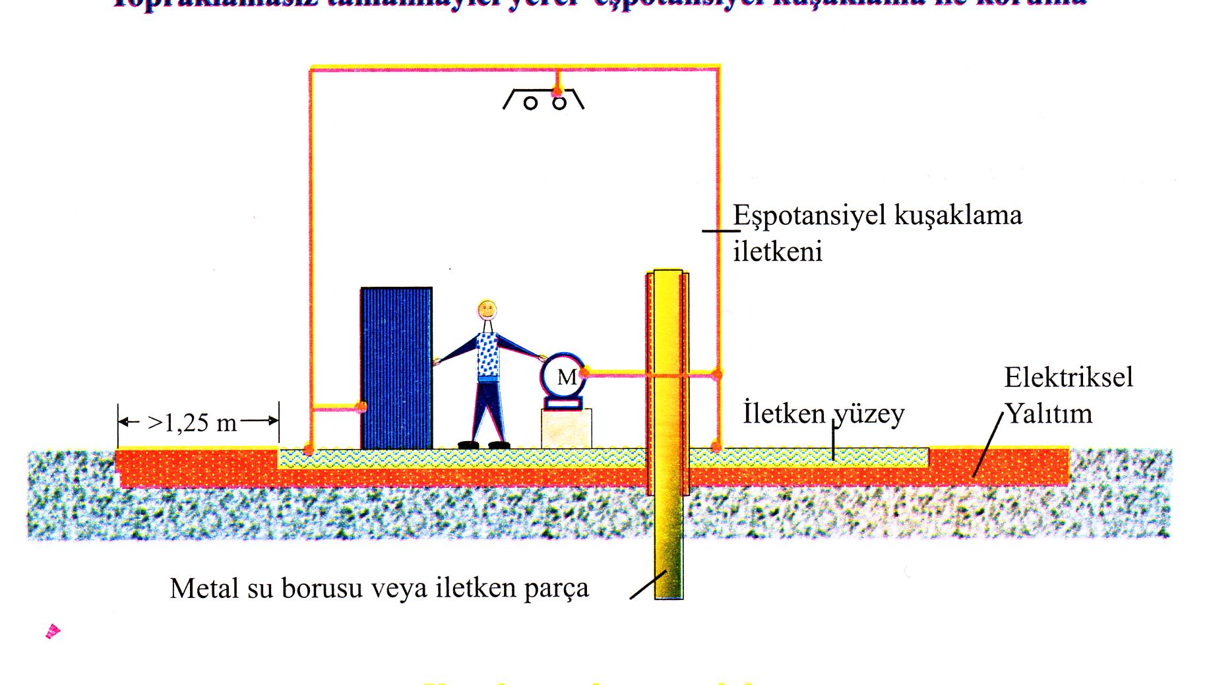
ELEKTRİK ÖNLEMLERİNDE UYGULAMA ÖRNEKLERİ
II-32/42
Elk.Y.Müh. İsa İlusu kitabından
Eş potansiyel sistem
19/20

Slide 13
BÖLÜM 2
4 TOPRAKLAMA UYGULAMALARI İLE ÖNLEM
Notes:
20. yüzyılın başında endüstride elektrostatik uygulamaları yapılmıştır.
Yanan cisimlerden çıkan külleri tutarak çevre kirliliği oluşmasını engellenmesi
Hastane operasyon odalarında ve laboratuarlarda patlamalar statik elektrik prensipleri dikkate alınarak önlendi.

Slide 14
4-İYİ TOPRAKLAMA YAPARAK KORUMA
ELEKTRİKLE ÇALIŞAN TÜM SABİT MAKİNELER MUHAKKAK TOPRAKLANMALIDIR.
Topraklamanın çalışma prensibi;
1. Kaçak akımda hattın sigortasını attırarak devreyi keser,
Sızıntı kaçakta temas gerilimi 50 Voltun altında olmalı
Toprak hattı:
Düşük dirençte olmalı,
Takip edilebilir olmalı,
Sağlam ve mekanik, kimyasal etkilere dayanıklı olmalı,
Hattın sigorta kesme değerindeki akıma dayanıklı olmalı,
Toprak hattı kablo rengi sarı yeşil olmalı,

Slide 15
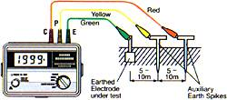
4-Topraklama
II-33/42
ELEKTRİKLE ÇALIŞAN TÜM SABİT MAKİNELER MUHAKKAK TOPRAKLANMALIDIR.
Topraklama; Düşük dirençte olmalı, Toprak hattı takip edilebilir olmalı
Sağlam, mekanik ve kimyasal etkilere dayanıklı olmalı
Hattın sigorta değerindeki akıma dayanıklı olmalı
(Koruma <10Ω ) (koruma <5Ω), (işletme < 2Ω),
(Paratöner, Parafudr <5Ω) (Parafudr <2Ω )
Evlerde en az 2,5 mm² toprak hattı olmalı, (korunmalı durumda 1,5 mm²)
Fabrika ve benzeri iş yerlerinde en az 4 mm², olmalı
Üç fazda, nötr 16mm2 kadar eşit sonrası düşük kesit
Daha büyük kesitlerde nötr kesiti 25/16, 35/16, 50/25, 70/35, 95/50
Seyyar aletlerin topraklama kontrolü en geç 6 ayda bir yapılmalı
Toprak direnci her yıl EMO veya akredite firmaya ölçtürülüp raporu saklanmalı
Notes:
Kaynak makinesinin şase maşası kaynak noktasına yakın olmalıdır.
Bunkerde sırmalı basınçlı hava hortum patlaması
Motor rulmanının hasarlanması
Topraklama hattı kablosunun yanması
Zayıf akım kablosunun yanması

Slide 16
4-Topraklama
II-33/42
Alçak gerilim şebekeleri
Tesisat yönetmelikleri, alçak gerilim şebekelerinde kullanılmak üzere, temel olarak üç çeşit topraklama bağlantısı belirlemektedir. Bağlantı şekillerini belirleyen isimlerden,
ilk harf transformatörün sıfır noktasının toprakla bağlantı durumunu işaret etmektedir. ( T - Toprağa bağlı), ( I - Topraktan yalıtılmış)
İkinci harf ise cihazların toprağa bağlantı durumunu gösterir
( T – Toprağa bağlı), ( N – Sıfır hattına bağlı)
Üçüncü harf ise ( S – Ayrık (separeted)), ( C – Birleştirilmiş (combinet))
TN-C Nötr hattının kopması büyük tehlike yaratır.
TN-S Nötr hattı yalıtılmış olmalı
TT Nötr ve cihazlar ayrı ayrı topraklanmış ve nötr yalıtılmış
TN-C-S Şebekenin bazı bölümlerinde nötr toprak ayrılmış

Slide 17
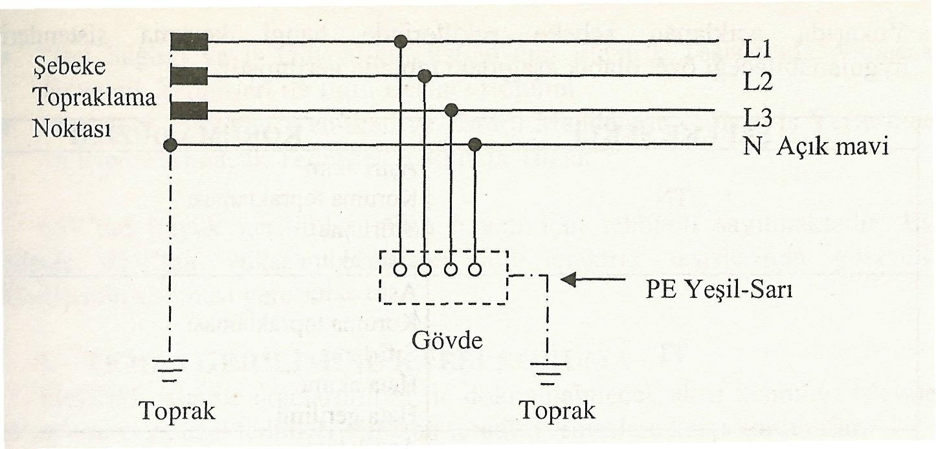
4-TOPRAKLAMA İŞLEMLERİ
II-36/42
TT Sistemi
TN-C Sistemi (4 iletken) Nötr direnç veya empedans bobin ile toprağa bağlı
TT sistemi
TN
yıldız noktası Empedans veya direnç ile bağlı
TN-C (4 iletken) Nötrde toprak bağlı TN-S (5 iletken) Toprakta nötr bağlı
TN-C (4 iletken)
TN-S (5 iletken)
Üç faz ve Nötr hattı çekilmiş toprak hattı ayrıca çekilmiş

Slide 18
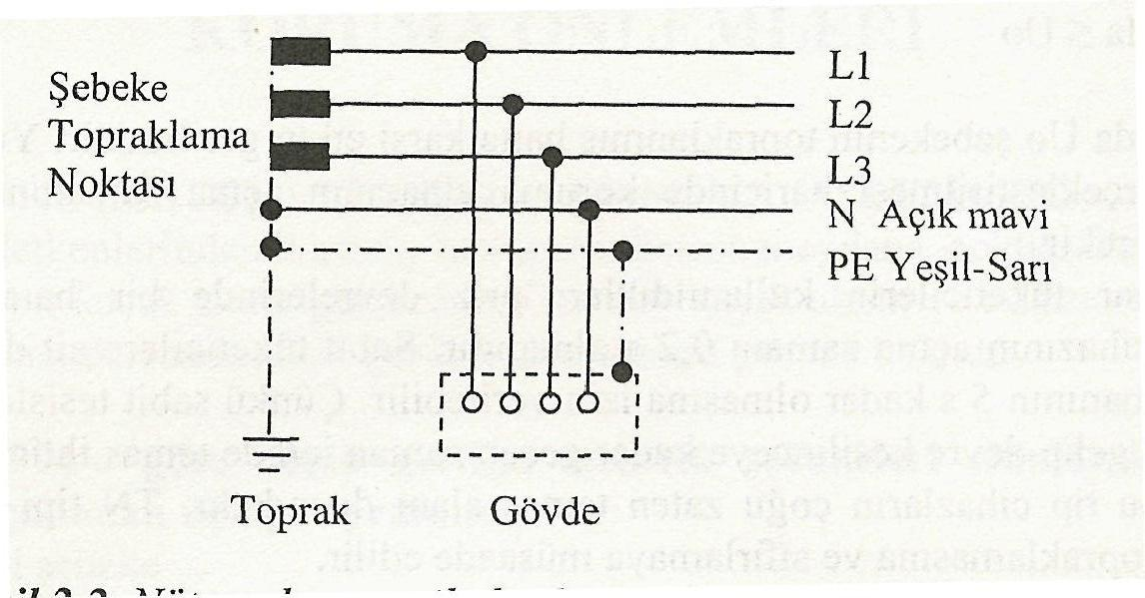
4-TOPRAKLAMA İŞLEMLERİ
II-35/42
TN-S Sistemi (5 iletken) Toprakta nötr bağlı
TN yıldız noktası doğrudan topraklı
Nötr hattı yalıtkan
TN yıldız noktası doğrudan topraklı
TN-S sistemi
TN-C (4 iletken) Nötrde toprak bağlı TN-S (5 iletken) Toprakta nötr bağlı
Nötr ve koruma iletkenleri beraber çekilmiş şebeke

Slide 19
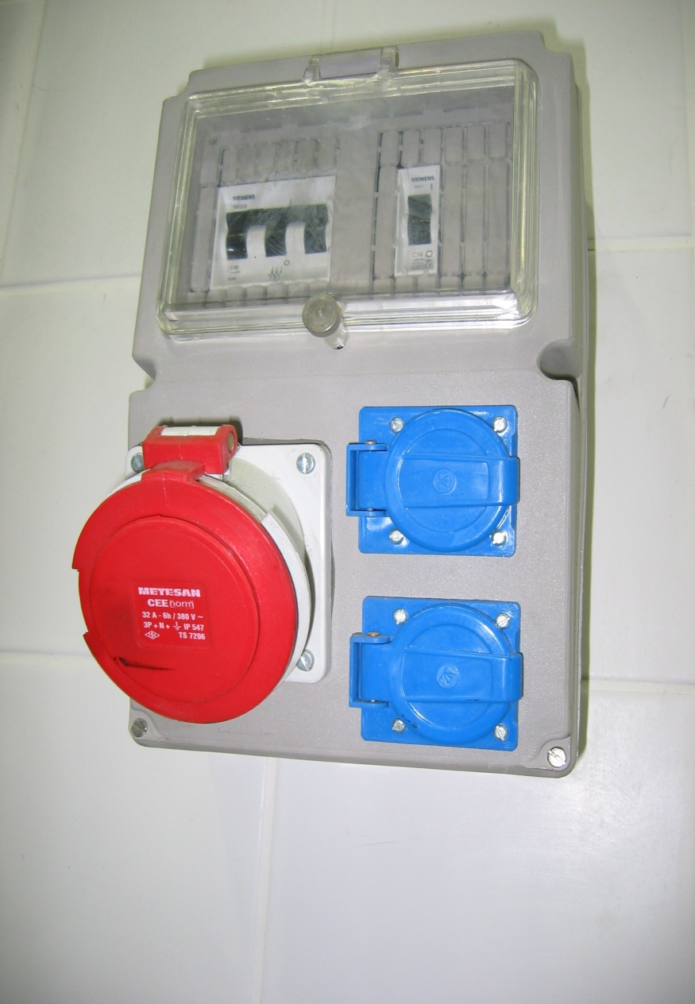
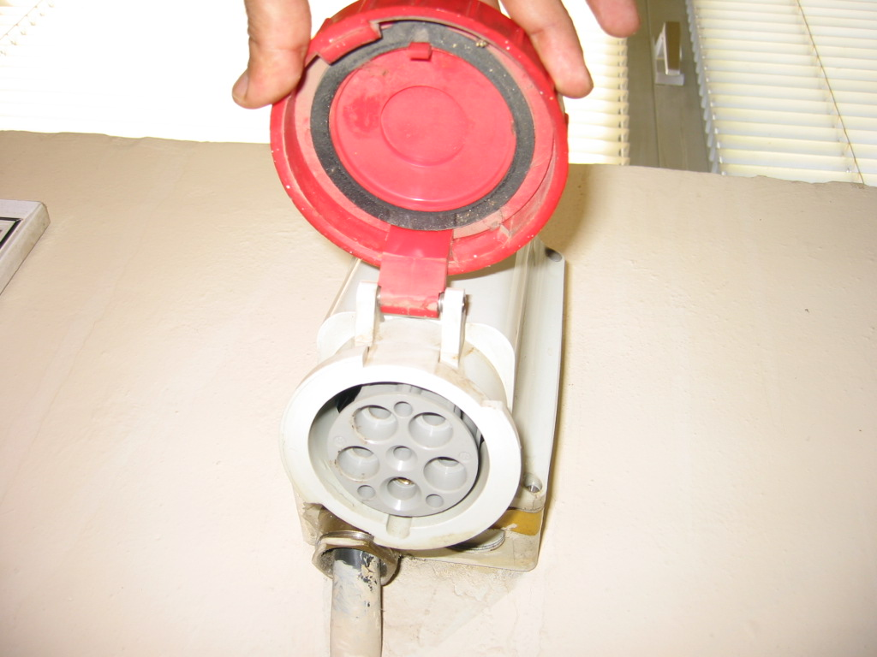
II-37/42

Slide 20
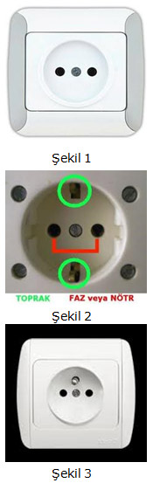
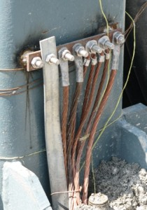
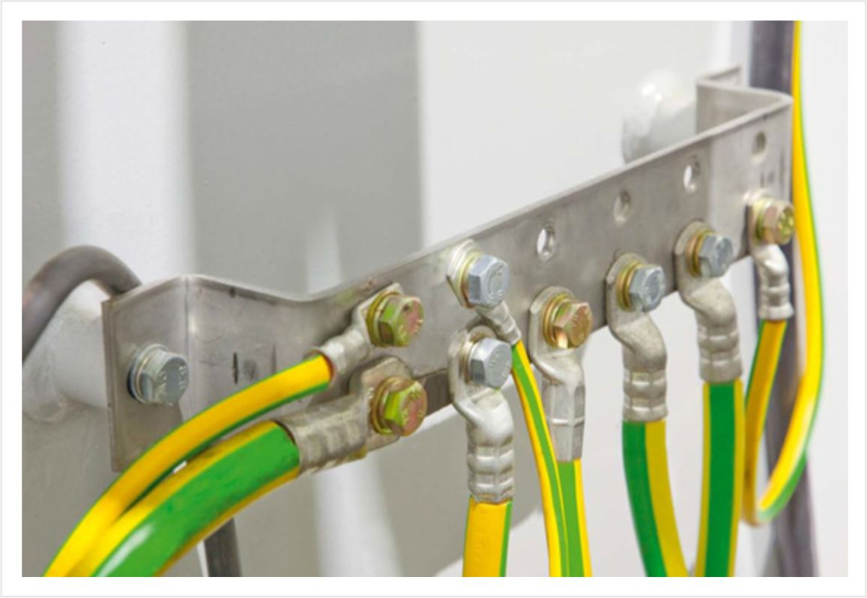
4-İYİ TOPRAKLAMA YAPARAK KORUMA
II-37/42

Slide 21
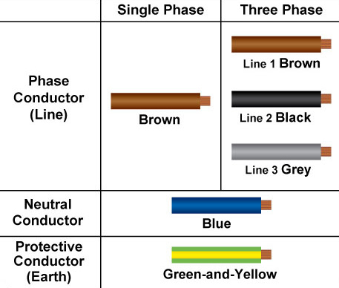
II-38/42
ELEKTRİK KABLO RENKLERİ
Internet’ten
Tek Faz
Üç Faz
Kahverengi
Faz
İletkenleri
renkler
Kahverengi
Siyah
Gri
Nötr kablosu
Mavi
Yeşil-Sarı
Toprak Kablosu

Slide 22
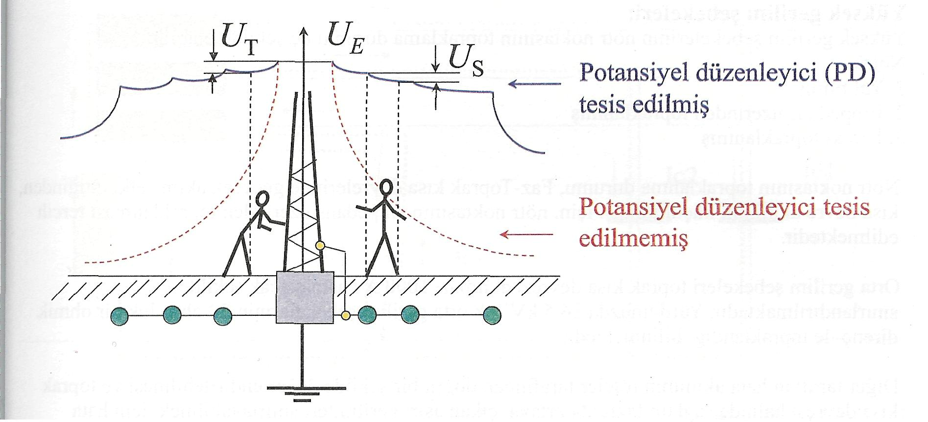
4-TOPRAKLAMA İŞLEMLERİ
II-42/42
YG-TOPRAKLAMA:
Potansiyel dağılımı
U_{ss}
Elk.Yönetmeliğinden

Slide 23
4-TOPRAKLAMA İŞLEMLERİ
II-42/42
DOĞALGAZ TESİSİNDE TOPRAKLAMA
Potansiyel dağılımı
EMO

Slide 24
YG TOPRAKLAMA İŞLEMLERİ
Y.G. Tesislerinde topraklama
ELEKTRİK TESİSLERİNDE TOPRAKLAMA YÖNETMELİĞİ
RG 21.08.2001 24500
Madde 5-Çıplak bakır veya bakır kaplı çelikten yapılmış topraklayıcı sistemlerin yer altı çelik sistemler korozyona uğramaması için metalik olarak değmemesi gerekir.
Madde 5- Topraklama iletkenleri mekanik bakımından ve korozyona karşı dayanıklılık bakımından kullanılabilecek en küçük kesitler;
Bakır 16 mm², Alüminyum 35 mm², Çelik 50mm²
ELEKTRİK ENERJİSİ KESİLEN YERALTI VEYA HAVAİ HATLARIN BAKIMA BAŞLAMADAN ÖNCE TOPRAKLANMALIDIR

Slide 25
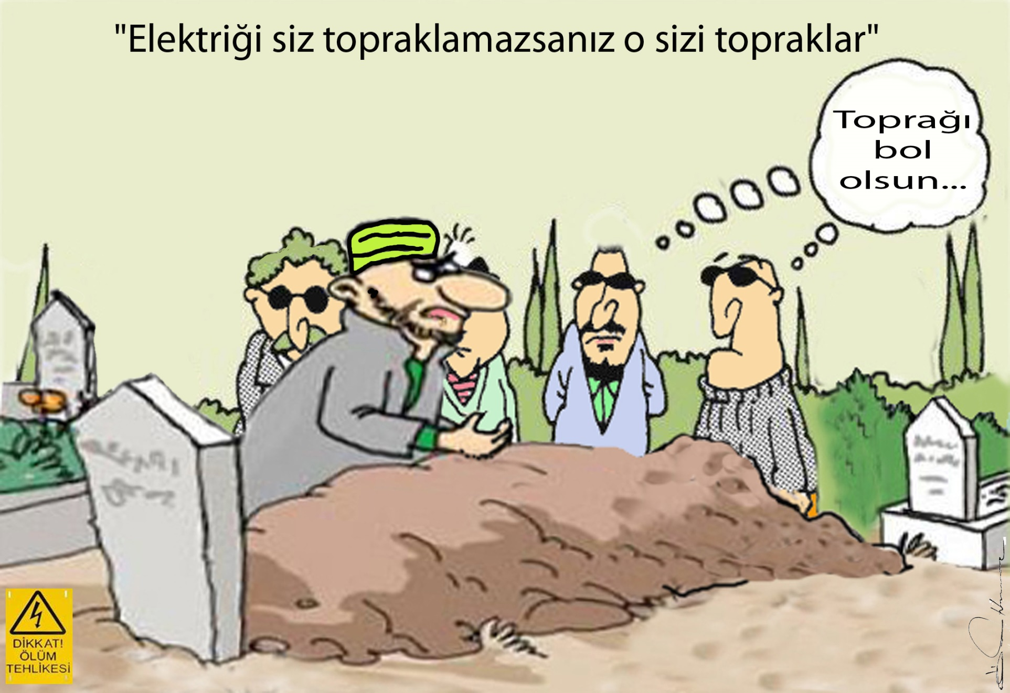
4-TOPRAKLAMA İŞLEMLERİ
II-34/42
TN-S Sistemi

Slide 26
BÖLÜM 2
KAÇAK AKIM RÖLESİ ÇALIŞMA PRENSİBİ
Notes:
20. yüzyılın başında endüstride elektrostatik uygulamaları yapılmıştır.
Yanan cisimlerden çıkan külleri tutarak çevre kirliliği oluşmasını engellenmesi
Hastane operasyon odalarında ve laboratuarlarda patlamalar statik elektrik prensipleri dikkate alınarak önlendi.

Slide 27
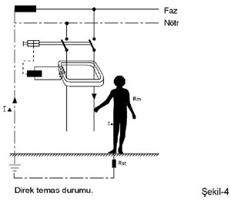
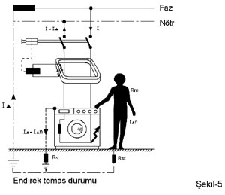
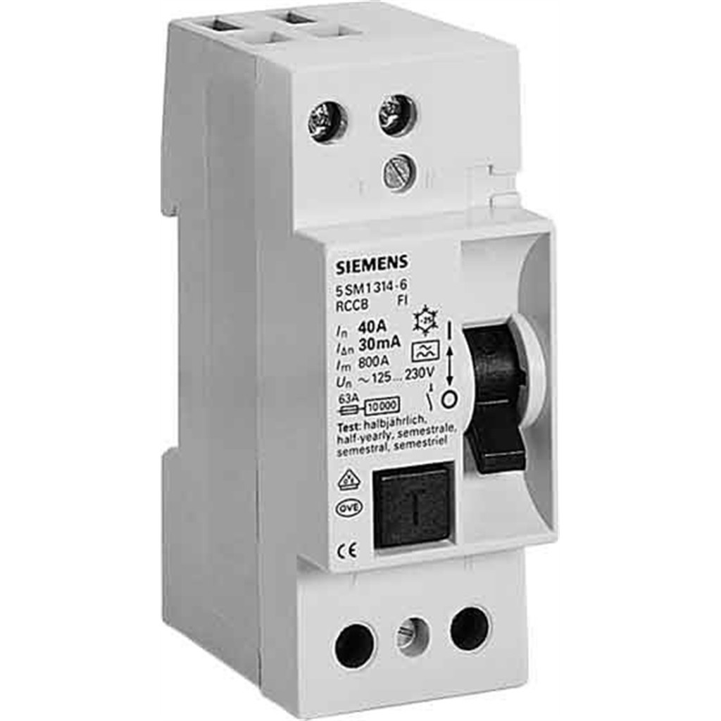
5-KAÇAK AKIMIN KONTROLÜNÜ YAPMA
III-43/67
3
İNSAN ÜZERİNDEN GEÇEN ELEKTRİKTEN KORUNMA
27
Notes:
1909 da Manchester Ünv. Ernest Rutherford (Oxford-Cambritge değil)
1932 de James Charwick nötronu keşfetti
Atomda her yörünge ( kabuk) farklı miktarda elektron sayısı ile
doyuma ulaşır. Kabuktaki Elektron sayısı = 2 x K²
Doyuma ulaşamamış kabuklar elektron alışverişine çok daha açıktır.
Elektron alışverişini kolaylıkla yapan maddeler iletken madde,
Elektron alışverişi kolaylıkla yapamayanlar yalıtkan maddelerdir.

Slide 28
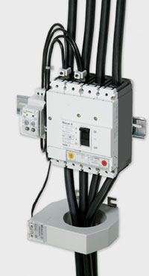
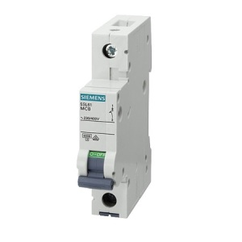
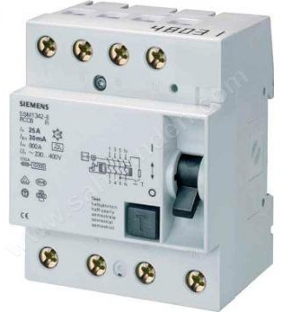
5-KAÇAK AKIMIN KONTROLÜNÜ YAPMA
Kaçak akım rölesi / Artık akım rölesi
30mA hassasiyetindeki
bir kaçak akım koruma rölesi için
In / 2 - 15mA açma yapmaz
In 30mA 300 ms
2 x In 60mA 150 ms
5 x In 150mA 40 ms
TEMAS GERİLİMİNE KARŞI KORUNMA
50V sınırına ve 30 mA. üzerindeki kaçak akıma dikkat edilmeli, 32 A. Üzerinde şalter kullanılmalı
Elektrik İç Tesisleri Yönetmeliğinin 25.10.1996 tarih 22798 sayılı resmi gazetede yayımlanan son değişikliği ile TEDAŞ'ın da zorunlu kıldığı Kaçak Akım Rölesi

Slide 29
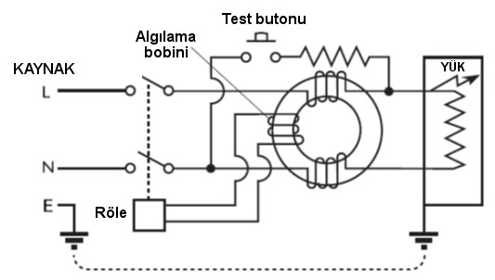
5-KAÇAK AKIMIN KONTROLÜNÜ YAPMA
III-43/67
3
KAÇAK AKIM RÖLESİ ÇALIŞMA PRNSİBİ
29
Notes:
1909 da Manchester Ünv. Ernest Rutherford (Oxford-Cambritge değil)
1932 de James Charwick nötronu keşfetti
Atomda her yörünge ( kabuk) farklı miktarda elektron sayısı ile
doyuma ulaşır. Kabuktaki Elektron sayısı = 2 x K²
Doyuma ulaşamamış kabuklar elektron alışverişine çok daha açıktır.
Elektron alışverişini kolaylıkla yapan maddeler iletken madde,
Elektron alışverişi kolaylıkla yapamayanlar yalıtkan maddelerdir.

Slide 30
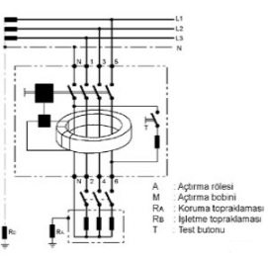
5-KAÇAK AKIMIN KONTROLÜNÜ YAPMA
III-43/67
3
3 FAZLI KAÇAK AKIM RÖLESİ ÇALIŞMA PRNSİBİ
30
Notes:
1909 da Manchester Ünv. Ernest Rutherford (Oxford-Cambritge değil)
1932 de James Charwick nötronu keşfetti
Atomda her yörünge ( kabuk) farklı miktarda elektron sayısı ile
doyuma ulaşır. Kabuktaki Elektron sayısı = 2 x K²
Doyuma ulaşamamış kabuklar elektron alışverişine çok daha açıktır.
Elektron alışverişini kolaylıkla yapan maddeler iletken madde,
Elektron alışverişi kolaylıkla yapamayanlar yalıtkan maddelerdir.

Slide 31
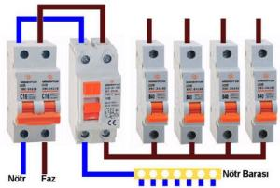
5-KAÇAK AKIMIN KONTROLÜNÜ YAPMA
HER PRİZ DEVRESİNDE MUHAKKAK KAÇAK AKIM RÖLESİ BULUNDURULMALI
31

Slide 32
5-KAÇAK AKIMIN KONTROLÜNÜ YAPMA
III-45/67
3
HATA AKIMI KORUMA ANAHTARLI SIVA ALTI PRİZ
32
Notes:
1909 da Manchester Ünv. Ernest Rutherford (Oxford-Cambritge değil)
1932 de James Charwick nötronu keşfetti
Atomda her yörünge ( kabuk) farklı miktarda elektron sayısı ile
doyuma ulaşır. Kabuktaki Elektron sayısı = 2 x K²
Doyuma ulaşamamış kabuklar elektron alışverişine çok daha açıktır.
Elektron alışverişini kolaylıkla yapan maddeler iletken madde,
Elektron alışverişi kolaylıkla yapamayanlar yalıtkan maddelerdir.

Slide 33
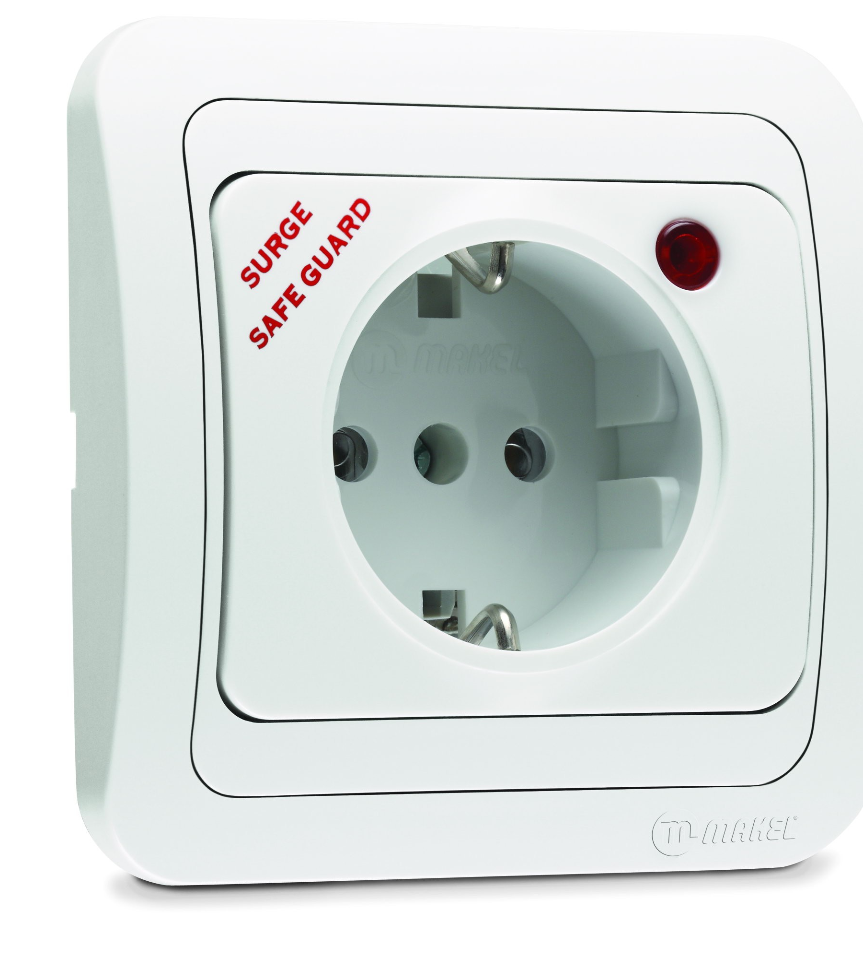
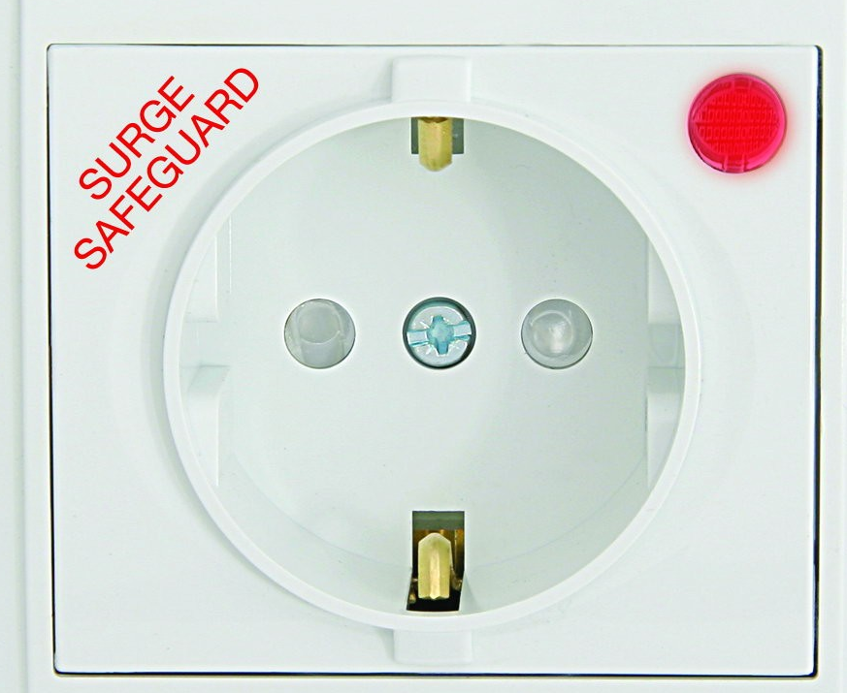
5-KAÇAK AKIMIN KONTROLÜNÜ YAPMA
KAÇAK AKIM KORUMA ANAHTARLI SIVA ALTI PRİZ
33

Slide 34
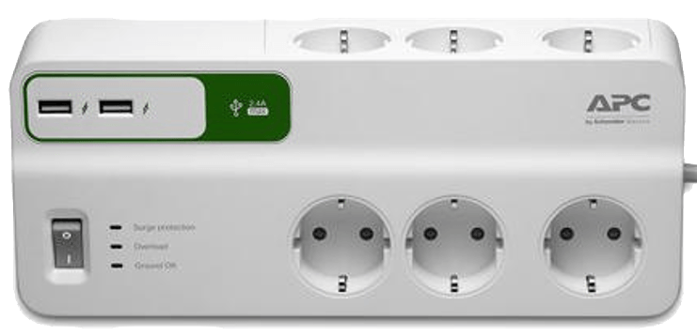
5-KAÇAK AKIMIN KONTROLÜNÜ YAPMA
KAÇAK AKIM KORUMA ANAHTARLI ÜÇLÜ PRİZ
34

Slide 35
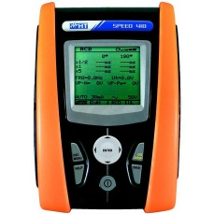
5-KAÇAK AKIMIN KONTROLÜNÜ YAPMA
III-45/67
3
KAÇAK AKIM RÖLELERİNİN TEST CİHAZI
Speed418, A, AC ve Seçici tip RCD (kaçak akim rölesi) nin akimlarini ve açma sürelerini otomatik olarak test eder.
Cihaz ayrica RCD’ leri açmaksizin fazlar arasi, faz nötr ve nötr toprak kisa devre empedanslarini ölçer, olasi kisa devre (PSC) hesaplari ile beraber faz sirasini gösterir.
35
Notes:
1909 da Manchester Ünv. Ernest Rutherford (Oxford-Cambritge değil)
1932 de James Charwick nötronu keşfetti
Atomda her yörünge ( kabuk) farklı miktarda elektron sayısı ile
doyuma ulaşır. Kabuktaki Elektron sayısı = 2 x K²
Doyuma ulaşamamış kabuklar elektron alışverişine çok daha açıktır.
Elektron alışverişini kolaylıkla yapan maddeler iletken madde,
Elektron alışverişi kolaylıkla yapamayanlar yalıtkan maddelerdir.

Slide 36
BÖLÜM 2
6 ELEKTRİK KONTAĞINDAN KAYNAKLANAN YANGIN
Notes:
20. yüzyılın başında endüstride elektrostatik uygulamaları yapılmıştır.
Yanan cisimlerden çıkan külleri tutarak çevre kirliliği oluşmasını engellenmesi
Hastane operasyon odalarında ve laboratuarlarda patlamalar statik elektrik prensipleri dikkate alınarak önlendi.

Slide 37
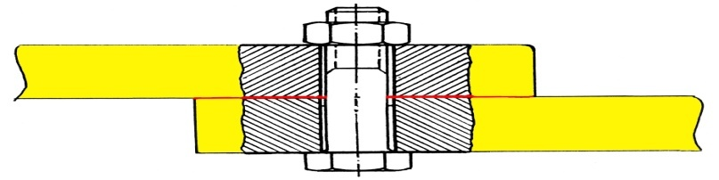
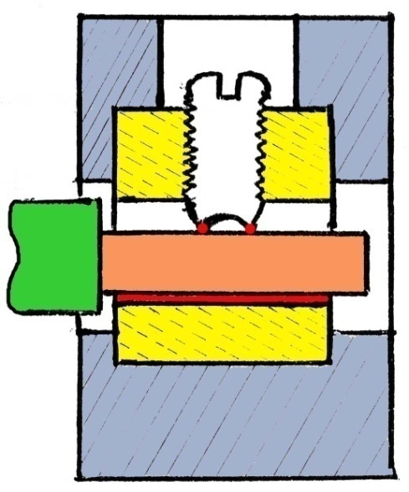
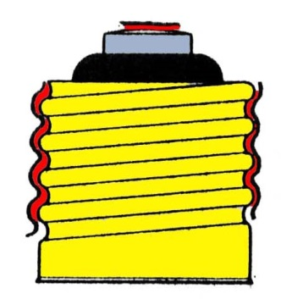
6-ELEKTRİK BAĞLANTILARINDA KÖTÜ TEMAS
III-46/67
ISINMAYA NEDEN OLAN BAĞLANTI NOKTALARI
OKSİT
Gevşek bağlantı,
Gevşek temas
OKSİT
OKSİT
OKSİT
Kötü temas noktalarında geçen akım küçük arklarla temas noktasında karbonlaşma olur, dolayısıyla geçen akım ile bu noktada ısı daha da yükselir ve neticede çevreyi yakarak yangına neden olur.
OKSİT
Notes:
37

Slide 38
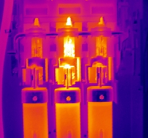
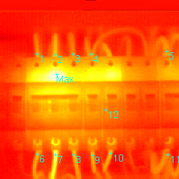
6-ELEKTRİK BAĞLANTILARINDA KÖTÜ TEMAS
III-47/67
ISINMAYA NEDEN OLAN BAĞLANTI NOKTALARI
Notes:
38

Slide 39



6-ELEKTRİK BAĞLANTILARINDA KÖTÜ TEMAS
III-48/67
ISINMAYA NEDEN OLAN BAĞLANTI NOKTALARI
Notes:
39

Slide 40



5-KAÇAK AKIMIN KONTROLÜNÜ YAPMA
III-44/67
Yangın Kaçak akım rölesi / Artık akım rölesi
Kötü temas ile ısınma ve kaçak akım
Aşırı akım ile ısınma ve kaçak
300 mA. Hassasiyetinde Yangın koruma
Kaçak Akım Röleleri

Slide 41
TEKNİK UYGULAMALARDA
ELEKTRİK TEHLİKELERİ ve İSG
Gelecek ders
BÖLÜM 3
BAKIM ONARIMDA OLUŞAN ELEKTRİK TEHLİKELERİ
AYDINLATMA ŞİDDETLERİ
ÜLKELERDE GERİLİM VE FREKANSLAR
YG HÜCRE TEÇHİZATI, TEHLİKELER VE ÖNLEMLER
YÜKSEK GERİLİM YAKININDA ÇALIŞMA
ELEKTRİK EMNİYET MESAFELERİ
FEN ADAMLARI YÖNETMELİĞİ
ELEKTRİK BİRİMLERİ VE BAZI FORMÜLLER
PARATÖNER HAKKINDA GENEL BİLGİLER
ÖNERİ VE TAVSİYELER
Notes:
20. yüzyılın başında endüstride elektrostatik uygulamaları yapılmıştır.
Yanan cisimlerden çıkan külleri tutarak çevre kirliliği oluşmasını engellenmesi
Hastane operasyon odalarında ve laboratuarlarda patlamalar statik elektrik prensipleri dikkate alınarak önlendi.

Slide 42
TEKNİK UYGULAMALARDA
ELEKTRİK TEHLİKELERİ ve İSG
Notes:
20. yüzyılın başında endüstride elektrostatik uygulamaları yapılmıştır.
Yanan cisimlerden çıkan külleri tutarak çevre kirliliği oluşmasını engellenmesi
Hastane operasyon odalarında ve laboratuarlarda patlamalar statik elektrik prensipleri dikkate alınarak önlendi.

